Slide 1
راهنمایی
در این فایل، مطالبی که نیاز است برای معرفی طرح خود ذکر کنید، در قالب یک مجموعه اسلاید آمده است.
نیاز است که در معرفی طرح خود، همه مطالبی که در ادامه آمده است را پوشش دهید و آنها را به صورت نوشتاری به اختصار ذکر کنید.
سپس در صورتی که طرح شما برای ارائه شفاهی برگزیده شد، این مطالب را در روز مسابقه به صورت شفاهی نیز بیان کنید.
می توانید این مطالب را طبق سلیقه خود در قالب گرافیکی جذابی بیان کنید و نیاز نیست به قالب این اسلایدها مقید باشید. صرفا نیاز است محتوای خواسته شده را طبق سلیقه خود ذکر کنید.
متونی که به عنوان نمونه پاسخ مختصر به سوالات آمده است و رنگ قرمز دارد صرفا برای ایده گرفتن و راهنمایی شما می‌باشد و شما باید مطالب خود را جایگزین آن کنید.

Slide 2


به نام خدا دومین دوره مسابقه نبرد اپلیکیشن‌ها دانشکده مهندسی کامپیوتر – دانشگاه اصفهان
عنوان طرح: اپلیکیشن UNIFY (مکان‌یاب دانشگاه اصفهان)
اعضای تیم:
محمدعلی قرائت دانشجوی کارشناسی ارشد Concordia University
محمدرضا شعرباف دانشجوی دکتری دانشگاه اصفهان

Slide 3
معرفی مساله
فرصت یا مشکلی که شما برای آن اپلیکیشن موبایل طراحی کرده اید چیست؟
وضعیت فعلی بدون وجود اپلیکیشن شما چگونه است؟
تغییراتی که بعد از استفاده از اپلیکیشن شما ایجاد خواهد شد چیست؟
نیاز به یک نقشه جامع و هوشمند با توجه به وسعت فضای دانشگاه اصفهان
هر سال روابط عمومی دانشگاه تعدادی نقشه کاغذی چاپ و به دانشجویان جدید الورود می‌دهد. این نقشه‌های کاغذی خود مشکلاتی دارند، از نبود فضای کافی برای نمایش همه مکان‌های دانشگاه تا گران بودن هزینه نهایی چاپ آن‌ها. طبق آمارها، دانشجویان بعضا در پیدا کردن محل فعلی خود بر روی نقشه نیز دچار مشکل می‌شوند زیرا که همیشه نزدیک ساختمان خاصی نیستند و یا اسم ساختمان مجاور را نمی‌دانند. در چنین شرایطی نیاز به یک نقشه هوشمند که مکان‌یابی و راهنمایی را به سهولت انجام دهد به شدت احساس می‌شد.
فرض کنید که شخصی قرار است به دانشگاه برای یک روز یا چهار سال سری بزند! برنامه UNIFY را نصب کرده و محل مورد نظر خود را جست و جو می‌کند. آن محل را به سادگی روی نقشه مشاهده می‌کند. می‌تواند با مسئول مربوطه تماس بگیرد و شاید نیاز به مراجعه حضوری وی رفع گردد. در صورتیکه نیاز به مراجعه حضوری داشته باشد امکان مسیریابی، محاسبه قیمت و گرفتن تاکسی اینترنتی برای وی تا محل مورد نظر توسط برنامه UNIFY وجود دارد.

Slide 4
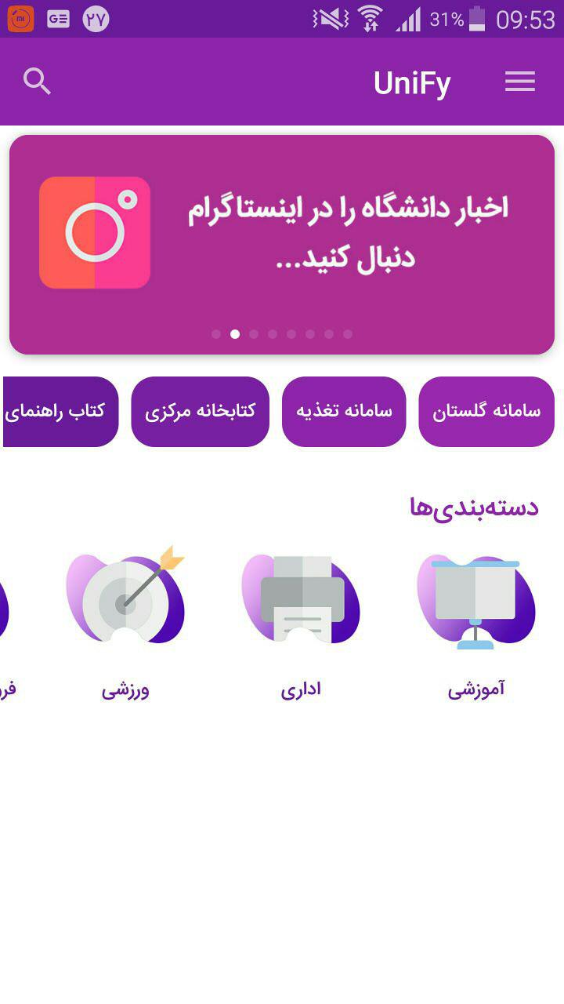
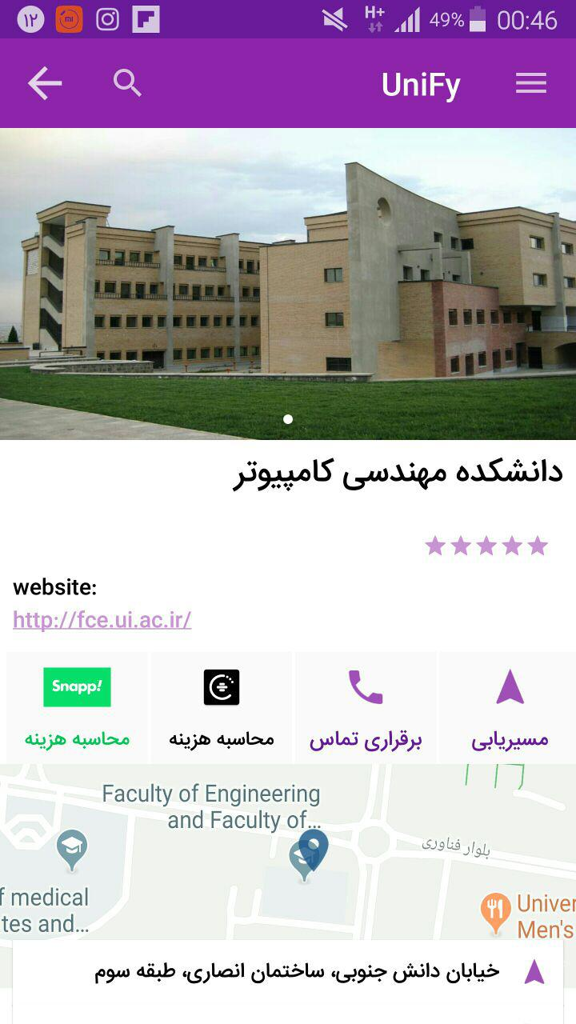
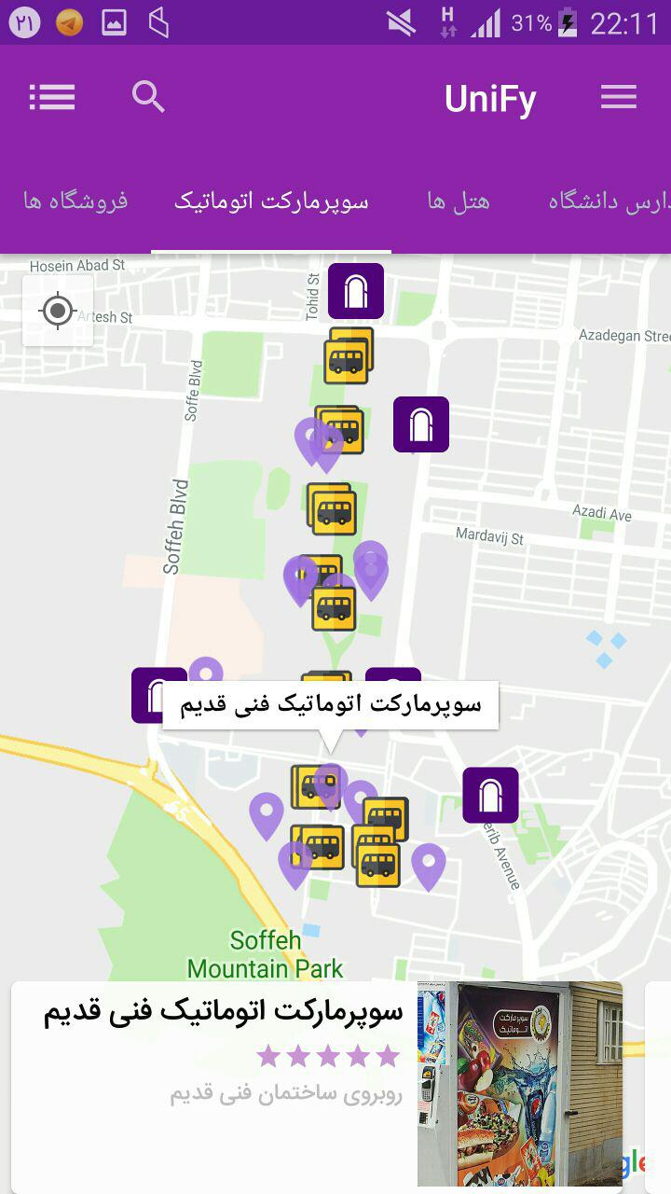
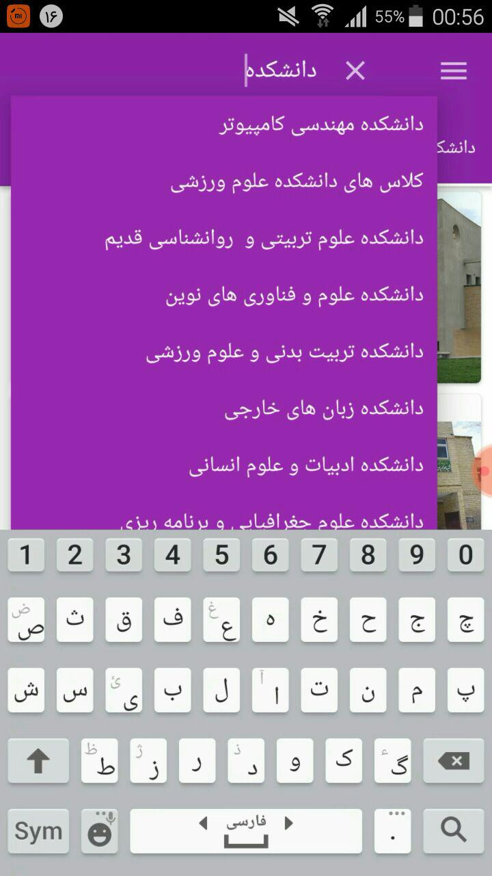
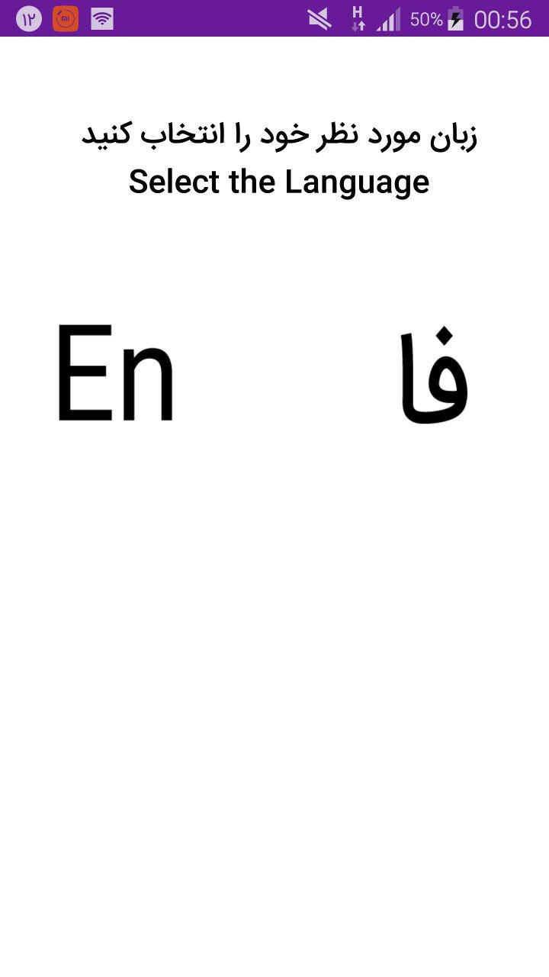
امکانات اپلیکیشن
امکانات اپلیکیشن خود را به اختصار معرفی کنید.
دسته‌بندی مکان‌های دانشگاه
نمایش مکان‌ها بر روی نقشه
دو زبانه بودن برنامه
جست و جو بین محل های مختلف دانشگاه
مسیریابی به محل مورد نظر
برقراری تماس با مسئول آن محل
مقایسه قیمت‌های اسنپ و تپسی تا محل مورد نظر

Slide 5
مشتریان یا کاربران اپلیکیشن
مشتریان یا کاربران اپلیکیشن خود را معرفی کنید. اگر چند دسته کاربر یا مشتری وجود دارد (مثلا خریدار/ فروشنده یا مسافر/راننده/...) این دسته بندی را ذکر کنید.
پیش بینی می‌کنید که دامنه مشتریان شما چقدر خواهد بود؟
کاربران اپلیکیشن: دانشجویان جدید الورود – سایر بازدیدکنندگان دانشگاه اصفهان
کاربر سامانه مدیریت: کارمند روابط عمومی دانشگاه (به منظور به‌روزرسانی اطلاعات محل‌ها)
دامنه مشتریان بین 3000 تا 9000 نفر خواهد بود زیرا که 10000 نفر دانشجوی کارشناسی و تحصیلات تکمیلی در دانشگاه اصفهان مشغول به تحصیل هستند. با توجه به دردسترس بودن دو نسخه اندروید و iOS و همچنین تبلیغات و اطلاع‌رسانی های گسترده، پیش‌بینی می‌شود که حدود 30 الی 90 درصد کل آن‌ها از این اپلیکیشن بهره‌مند شوند که البته با پوشش دانشگاه های بیشتری این تعداد در شمار دانشگاه‌های تحت پوشش قرار گرفته ضرب خواهد شد.

Slide 6
معرفی رقبا و مزیت رقابتی
رقبای خود را معرفی کنید؟
مدیوم – دانشگاه علوم پزشکی اصفهان
اپلیکیشن شما چه مزیتی نسبت به رقبا دارد (مزیت رقابتی اپلیکیشن شما)؟
مزیت رقابتی:
امکان درخواست تاکسی و مقایسه قیمت اسنپ و تپسی از مبدا کاربر تا محل مورد نظر
اطلاعات پارک‌ها و باغات محوطه مشترک دانشگاه اصفهان و علوم پزشکی اصفهان در سامانه یونیفای
سرعت اجرای بیشتر

Slide 7
روش کسب درآمد
چگونه از اپلیکیشن خود کسب درآمد خواهید کرد؟ (مثلا از طریق ارائه تبلیغات، دریافت حق اشتراک، یا ....)
ممکن است برای بعضی اپلیکیشن‌ها با کاربرد انسان دوستانه، کسب درآمد مطرح نباشد. در مورد اینگونه اپلیکیشن‌ها، نحوه ارزش آفرینی اپلیکیشن را توضیح دهید.
دریافت حق تبلیغات بنری درون برنامه
دریافت حق عضویت از کسب و کارهای خصوصی داخل دانشگاه برای ثبت اطلاعاتشان در سامانه

Slide 8
شرکای کلیدی
چه شرکت‌ها و سازمان‌هایی می توانند شریک شما محسوب شوند؟
دانشگاه‌ها
سامانه‌های تاکسی اینترنتی
شرکت‌های خدمات‌دهنده به دانشجویان

Slide 9
تکنولوژی‌های مورد استفاده
تکنولوژی‌هایی که برای طراحی و پیاده‌سازی اپلیکیشن استفاده کرده‌اید را به اختصار معرفی کنید.
پایگاه داده: MySQL
وب‌سرویس: Slim Framework (PHP)
برنامه اندروید: Java
برنامه iOS: React Native

Slide 10
توصیف چشم انداز
چشم اندازه و آینده کسب و کار خود را چگونه توصیف می‌کنید؟
چه مدت زمان نیاز است تا به این چشم انداز دست یابید؟
هدف کوتاه مدت شش ماهه ما این است که بتوانیم امکان جست و جو بر اساس خدمت را به کاربران بدهیم. مثلا یک کاربر به دنبال گواهی اشتغال به تحصیل است. کاربر نهایی باید بتواند با جست و جو این عبارت در سامانه، شخص ارائه دهنده این سرویس را به راحتی پیدا کند.
پس از یک سال با اعتبار به دست آمده و به کمک دانشجویان و اساتید دانشگاه‌های دیگر می خواهیم اطلاعات تمامی دانشگاه‌های دولتی، آزاد و غیرانتفاعی استان اصفهان که حدود 20 دانشگاه می‌باشند را در این سامانه وارد کنیم.
سپس در یک برنامه پنج ساله تمامی دانشگاه های معتبر و مهم کشور را نیز تحت پوشش خود در بیاوریم و تبدیل به برنامه ای جامع برای راهنمایی

Slide 11
نکات دیگر....
اگر نکات دیگری باقیمانده است، به اختصار بیان کنید.
این اپلیکیشن در حال حاضر تجاری شده است و در کافه‌بازار موجود است.
لینک دانلود برنامه از کافه‌بازار:
https://cafebazaar.ir/app/ir.mohamadaligharaat.mdsegp.eng/?l=fa

Slide 12
پایان

